Slide 1


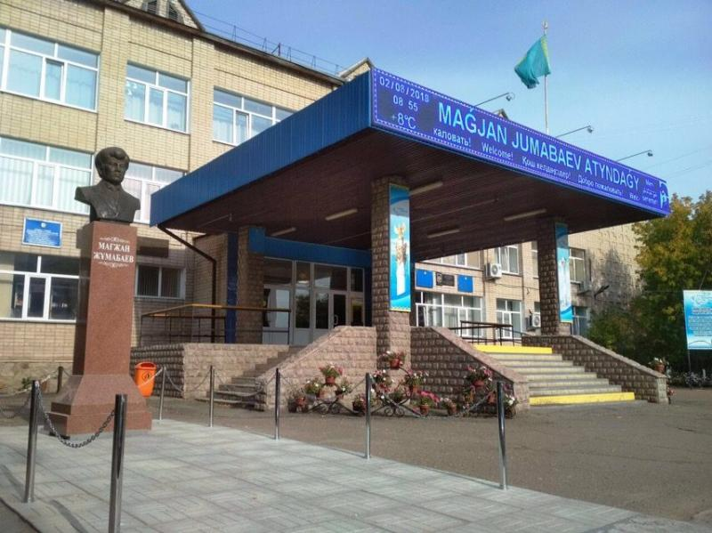
МЕТОДИЧЕСКОЕ ПОРТФОЛИО
Министерство образования и науки Республики Казахстан
Управление образования Северо-Казахстанской области
Бикбаева
Вера Павловна
преподаватель дошкольных дисциплин
Высшего колледжа имени М.Жумабаева

Slide 2


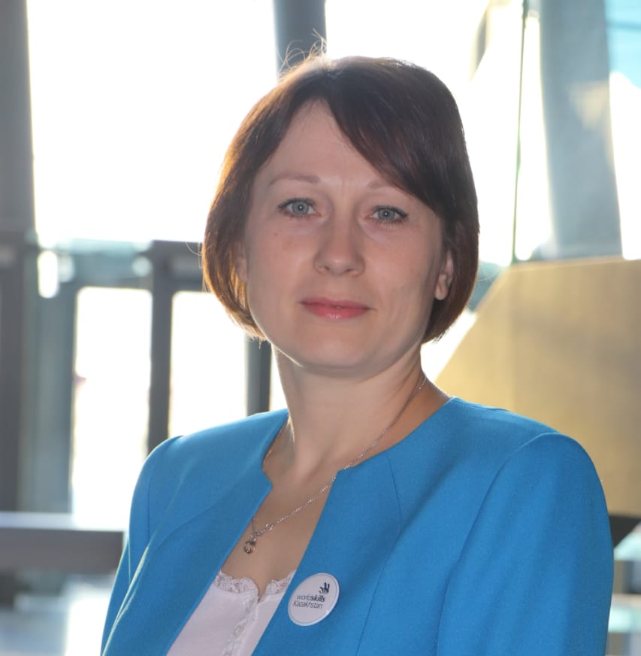
Бикбаева
Вера Павловна
преподаватель дошкольных дисциплин
Высшего колледжа имени М.Жумабаева

Slide 3
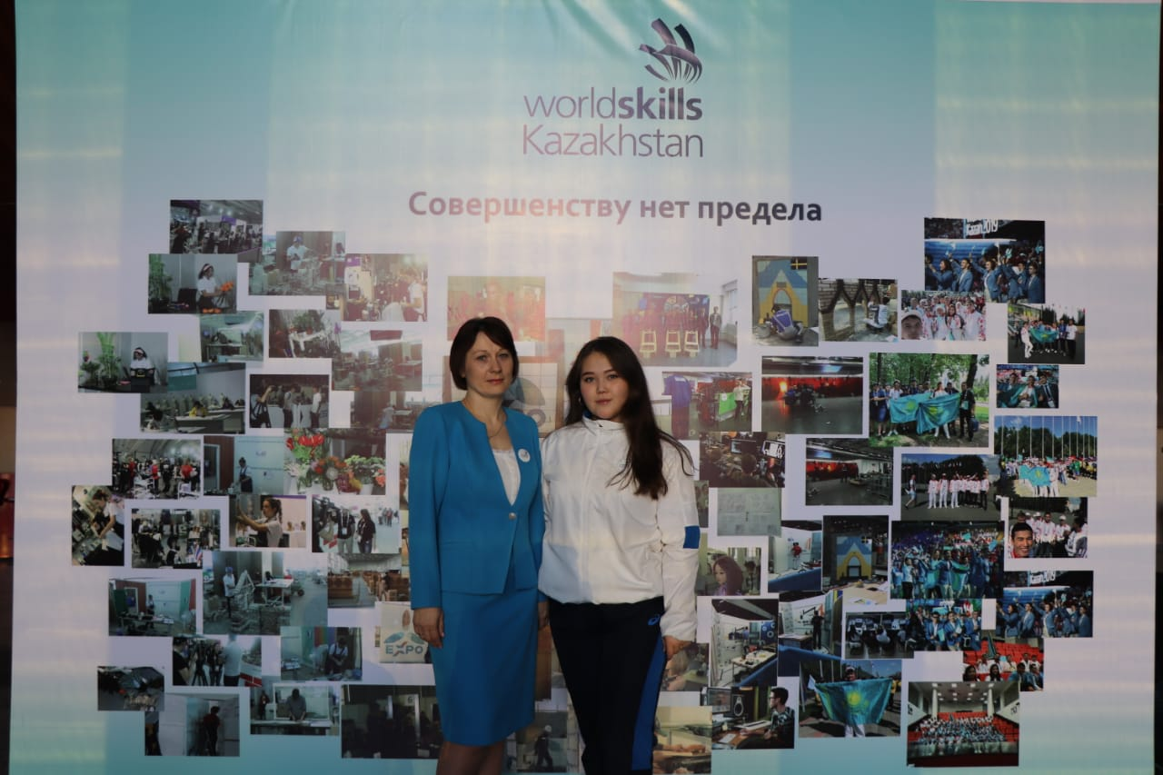

Информация о педагоге
Дата рождения: 15.09.1979
Образование: СКГУ им. М.Козыбаева 2009 г., специальность «Дошкольное обучение и воспитание»
Место работы: КГКП «Высший колледж им.М.Жумабаева»
Должность: преподаватель дошкольных дисциплин
Педагогический стаж: 18 лет
Стаж работы в должности: 4 г.
Категория:педагог-исследователь
Год последней аттестации: 2020г.

Slide 4
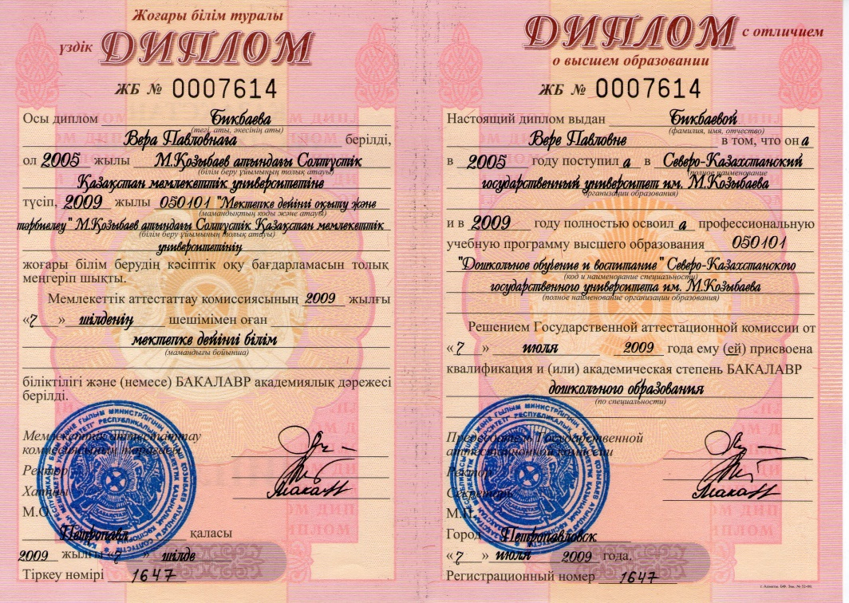
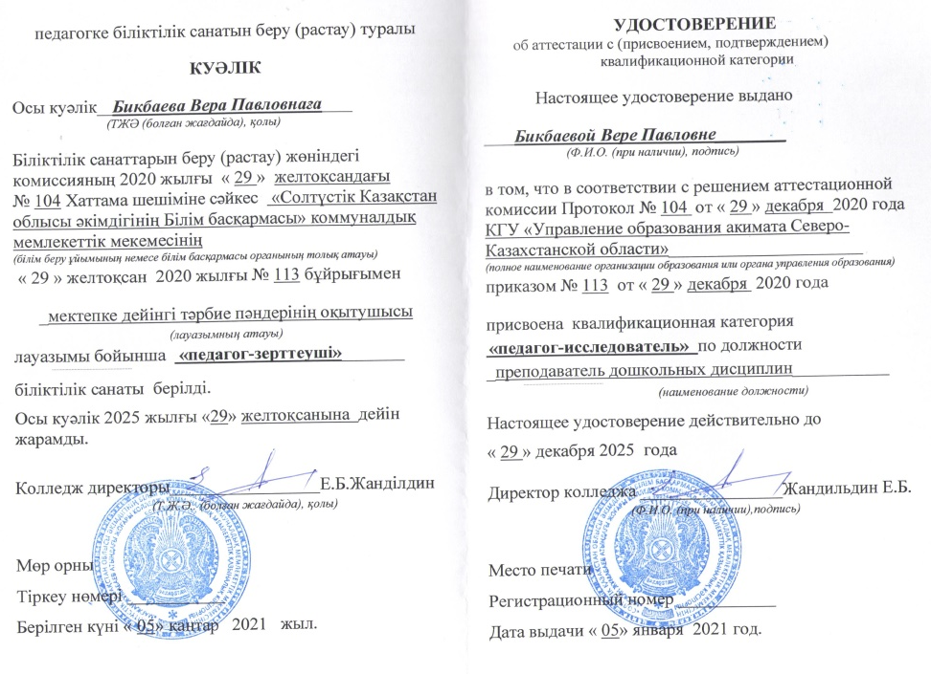

Slide 5


Повышение квалификации

Slide 6
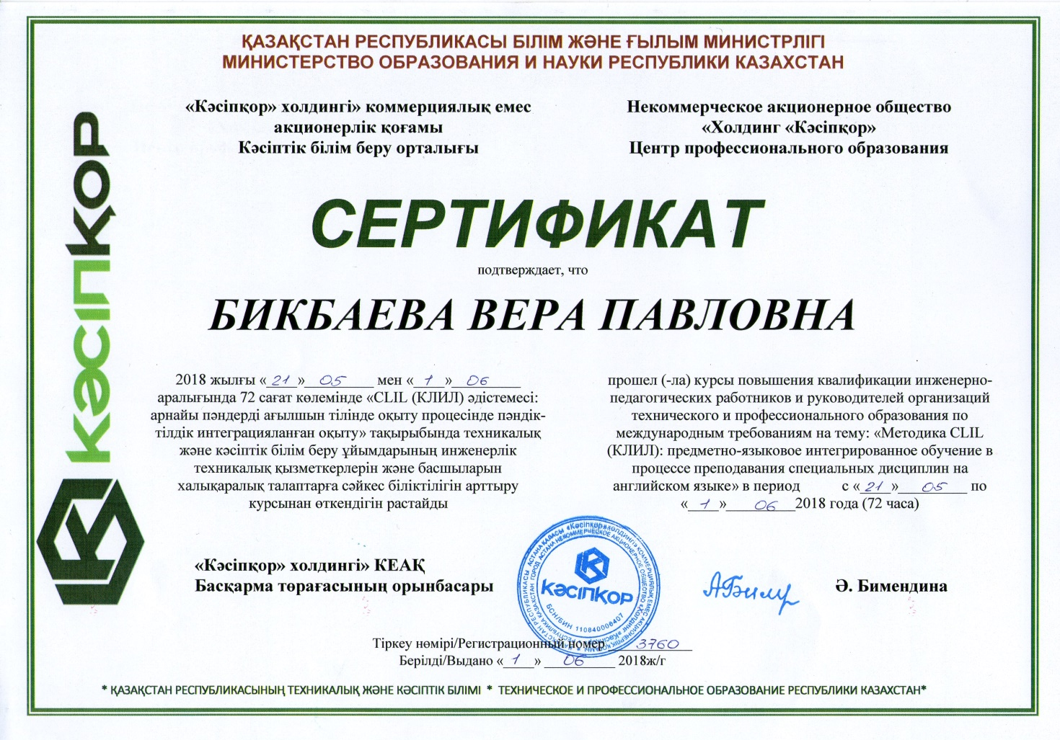
сертификат, № 3760, НАО «Холдинг «Кәсіпқор» Центр профессионального образования г. Петропавловск, «Методика CLIL: предметно-языковое интегрированное обучение в процессе преподавания специальных дисциплин на английском языке», 21.05.– 1.06.2018, 72 часа

Slide 7

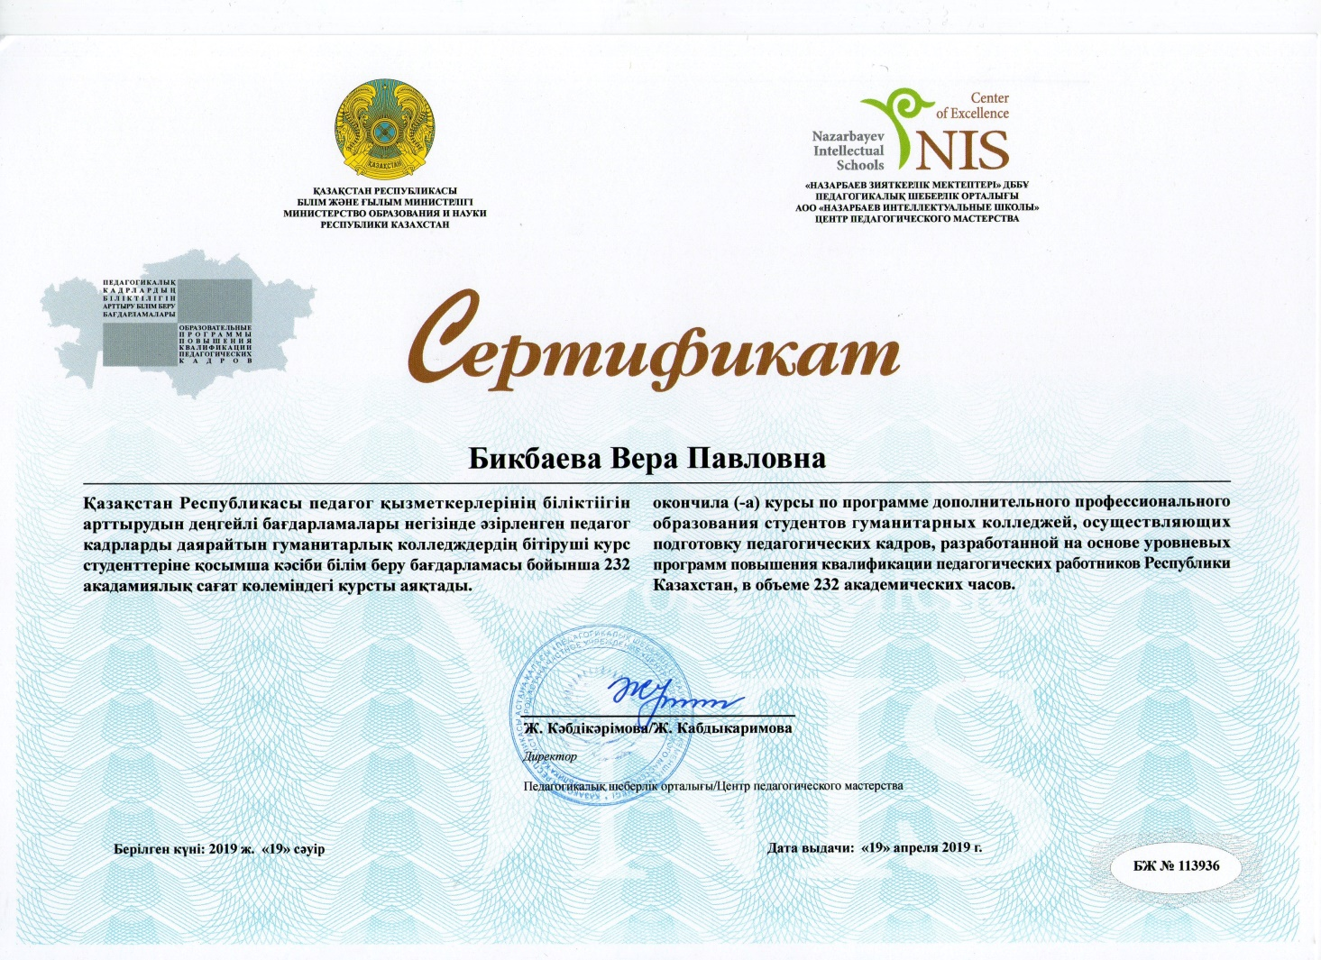
сертификат БЖ № 113936, ОАО «Назарбаев интеллектуальные школы» Центр педагогического мастерства г. Нур-Султан, «Курсы по программе дополнительного профессионального образования студентов гуманитарных колледжей, осуществляющих подготовку педагогических кадров, разработанной на основе уровневых программ повышения квалификации педагогических работников Республики Казахстан», 4.03.2019 – 19.04.2019, 232 часа.

Slide 8
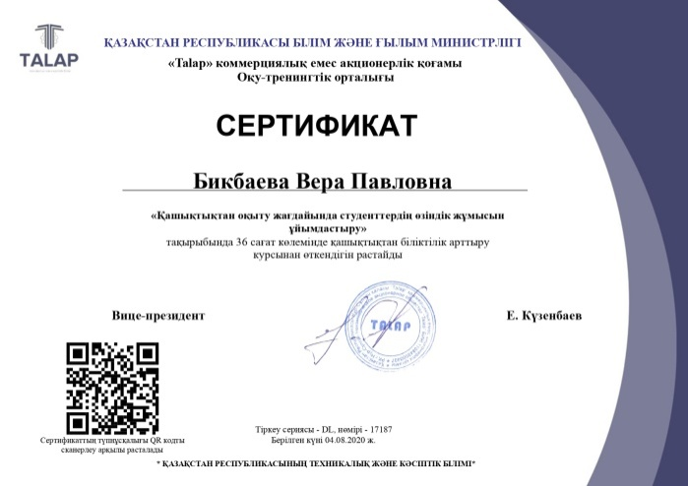
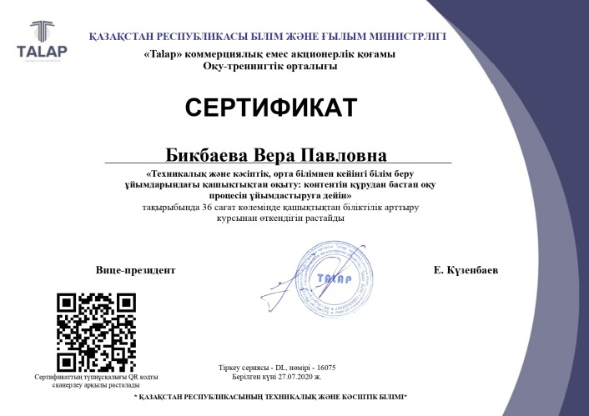
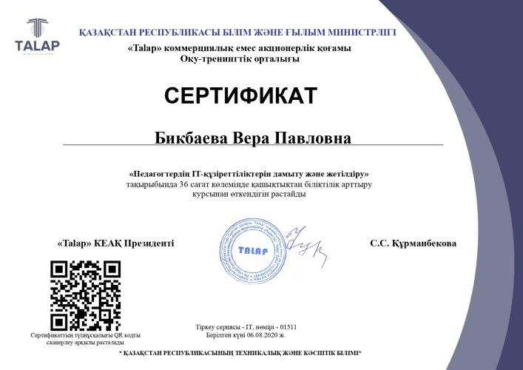
Август 2020 г. – дистанционные курсы повышения квалификации
Некоммерческое акционерное общество
"Talap"

Slide 9
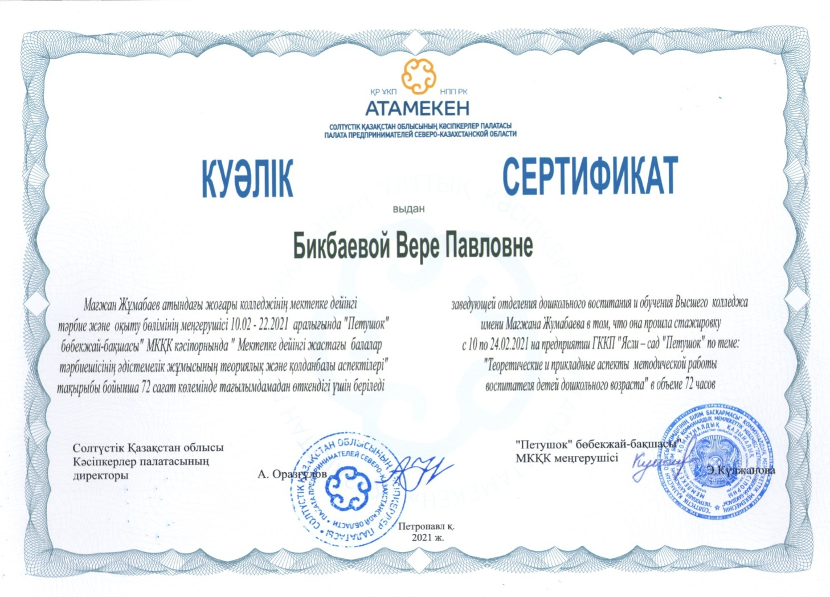
Февраль 2021 г. – стажировка на предприятии ГККП «Ясли-сад «Петушок» по теме «Теоретические и прикладные основы методической работы воспитателя детей дошкольного возраста», 72 часа

Slide 10

Обучение экспертов в рамках проведения регионального чемпионата профессионального мастерства Северо-Казахстанской области «Worldskills Kazakhstan 2020» в объеме 8 академических часов

Slide 11
Сведения о наградах

Slide 12


Slide 13
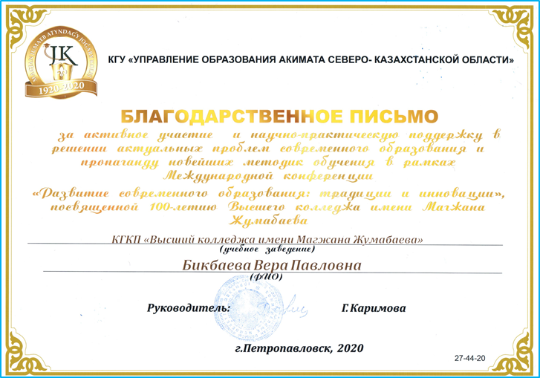

Slide 14
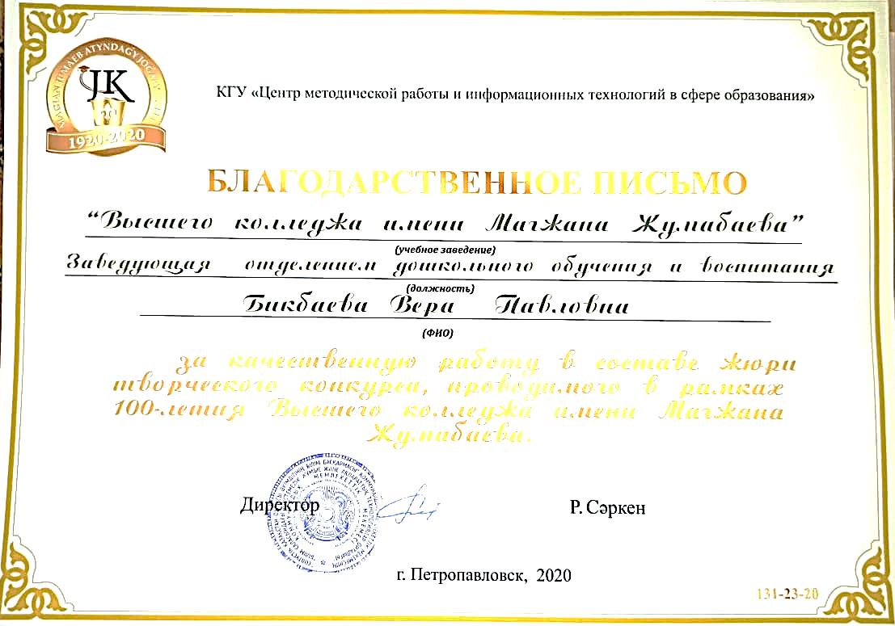

Slide 15
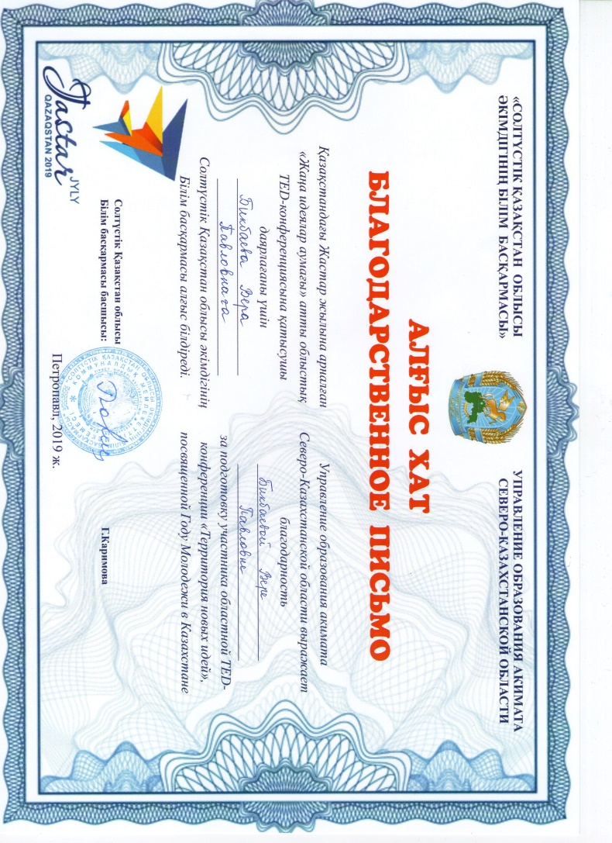

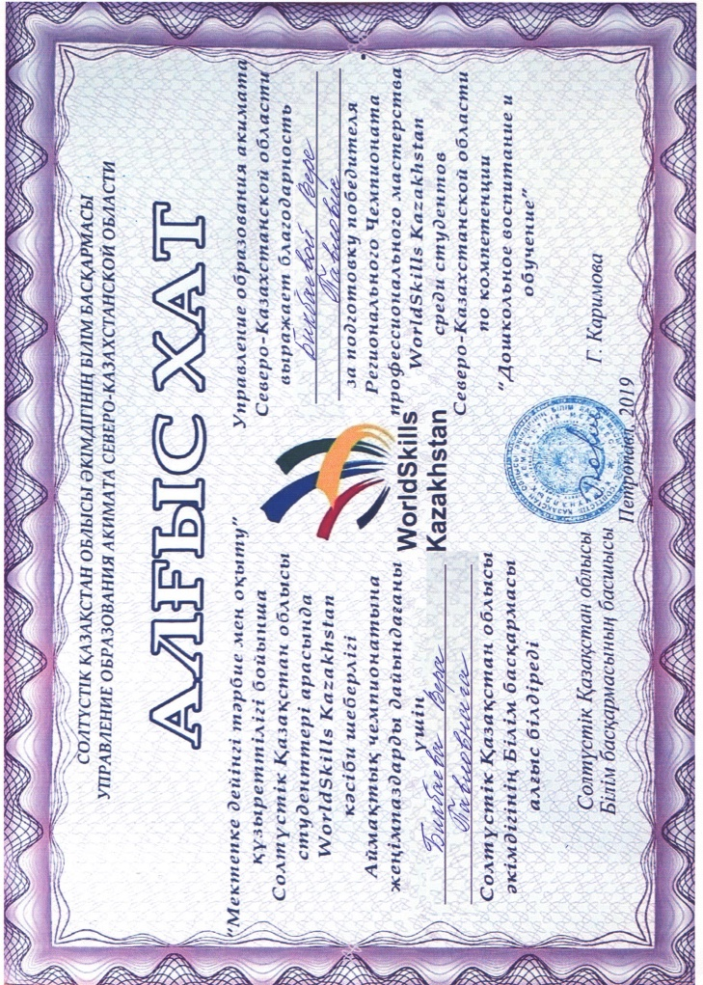

Slide 16
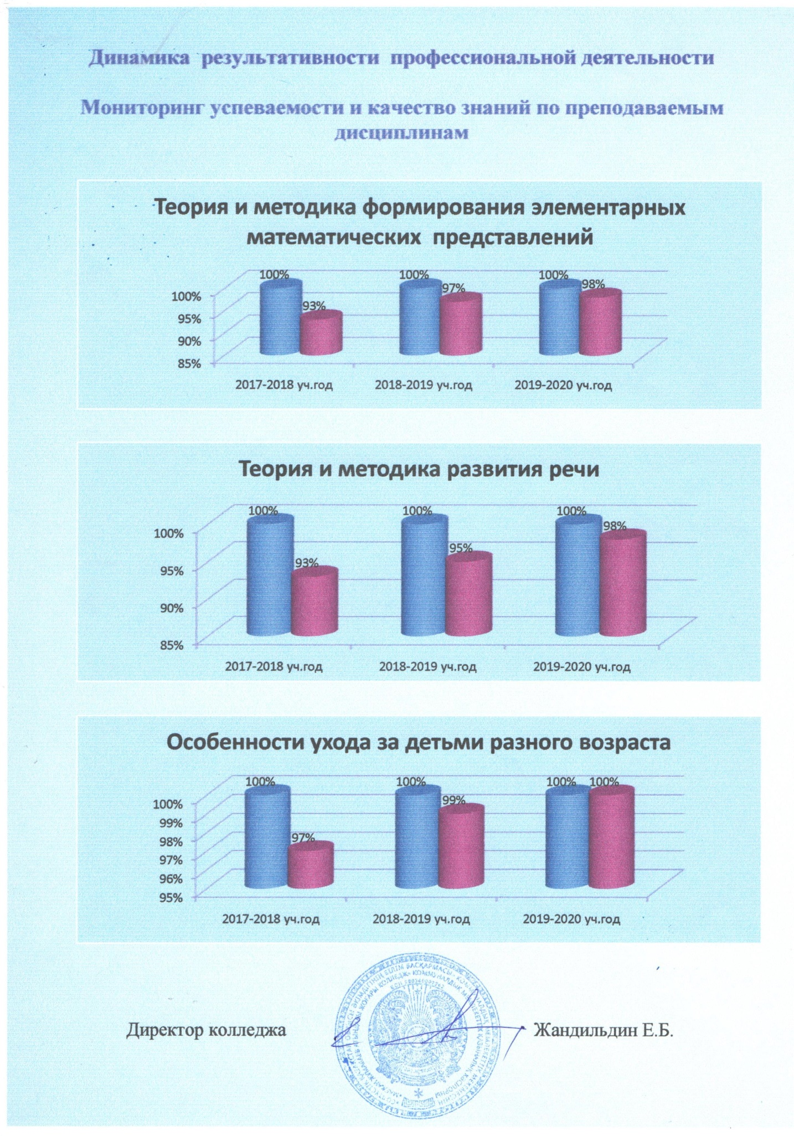
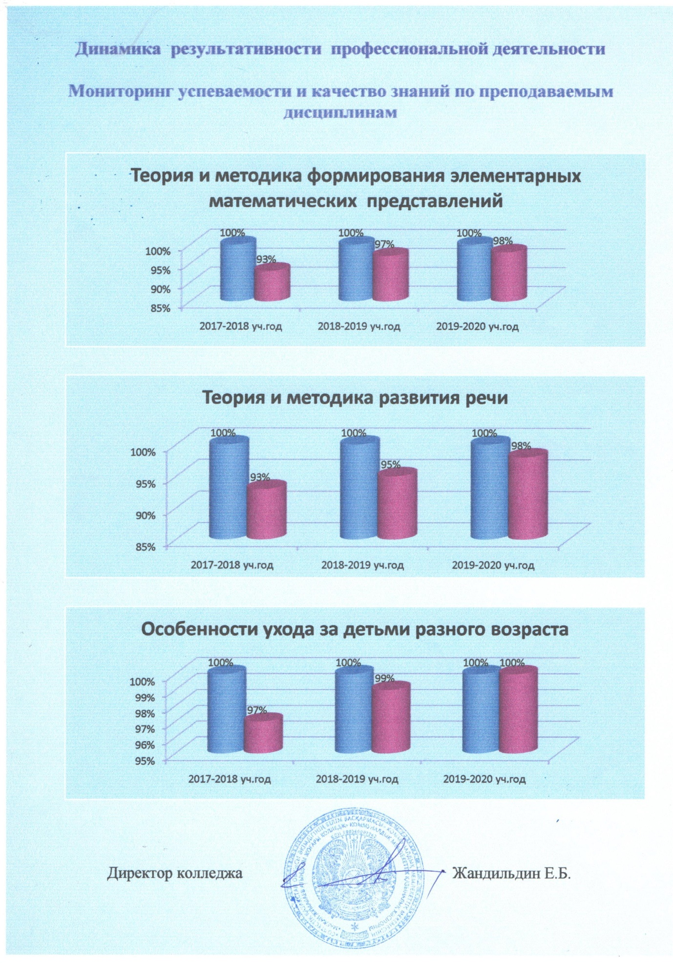

Мониторинг и динамика развития качества знаний

Slide 17

Участие в олимпиадах, профессиональных конкурсах
Участие в Международном педагогическиом конкурсе «Мир педагога – 2020» по номинации «Лучший опыт практической деятеьности современного педагога»

Slide 18
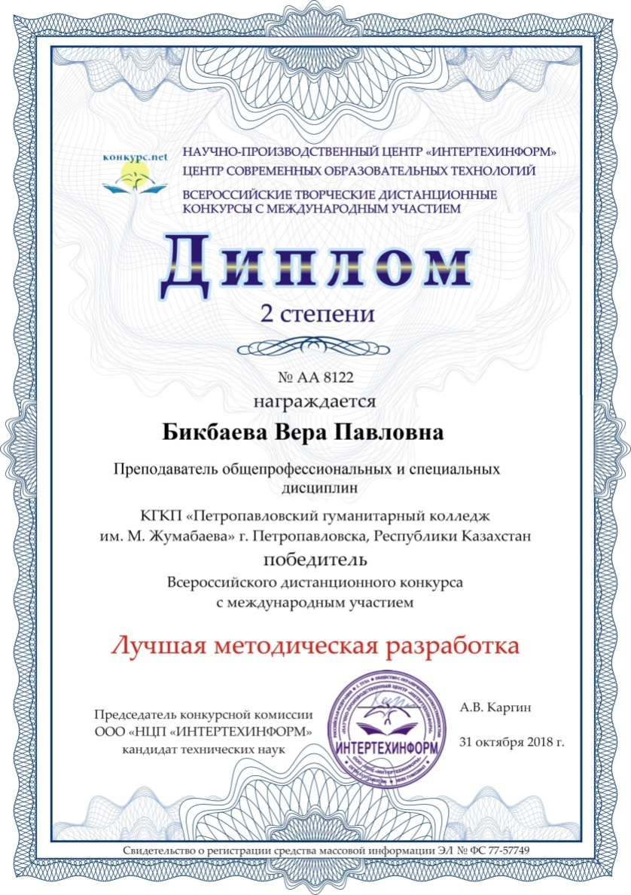
Всероссийский творческий дистанционный конкурс с международным участием

Slide 19
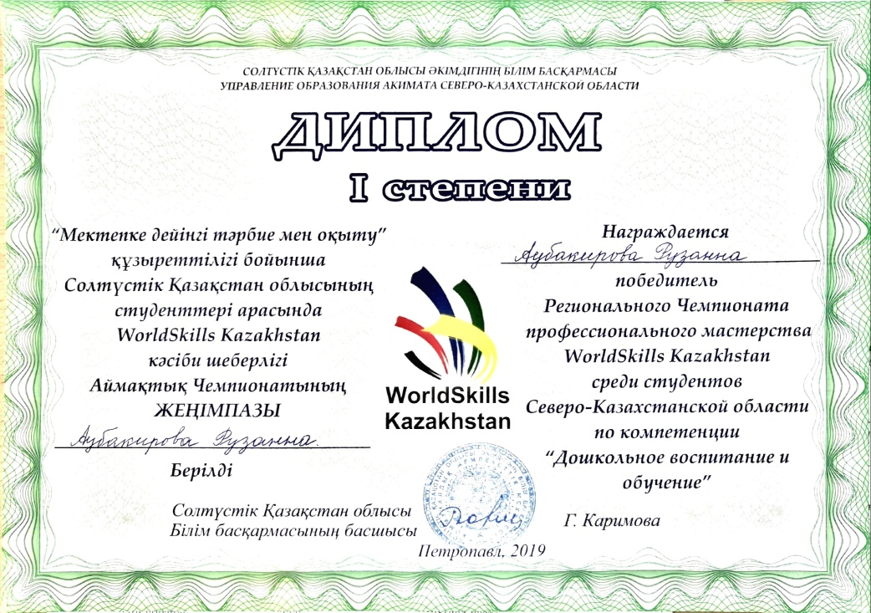
Достижения студентов
Региональный чемпионат Worldskills Kazakhstan 2019
Региональный чемпионат WS
по компетенции «Дошкольное воспитание и обучение»
Цель проведения - популяризация педагогической профессии, выявление и отбор лучших представителей специальности для дальнейшего их участия в национальном чемпионате WorldSkills.

Slide 20
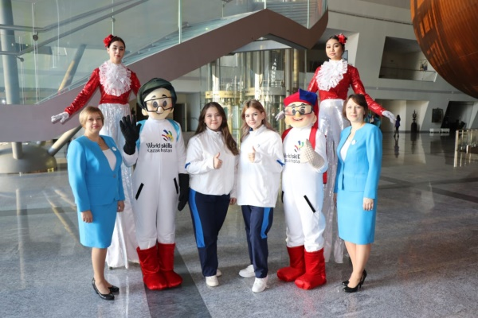
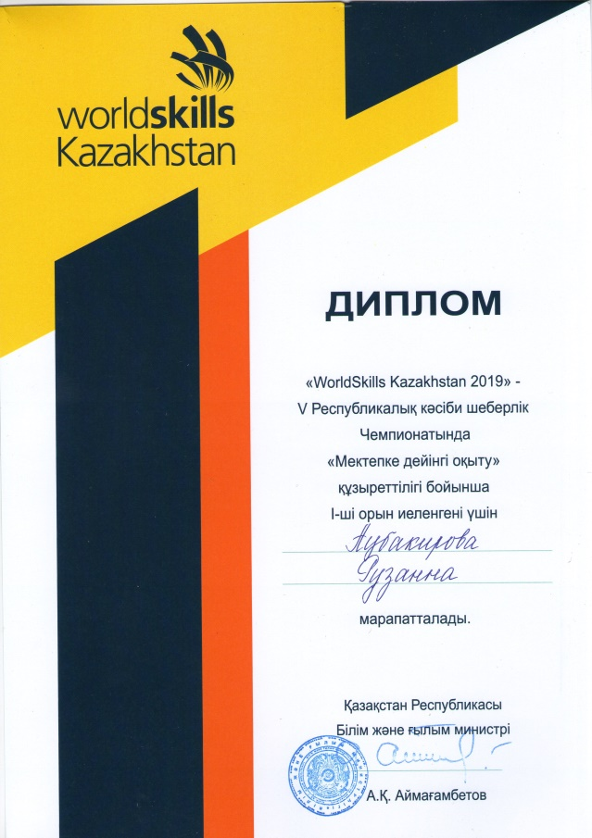
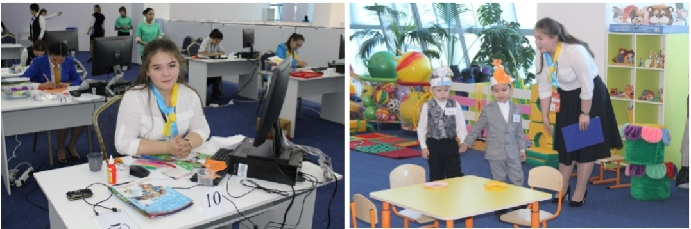

Республиканский чемпионат Worldskills Kazakhstan 2019
компетенция:
«Дошкольное воспитание и обучение»
Аубакирова Рузанна (1 место)

Slide 21
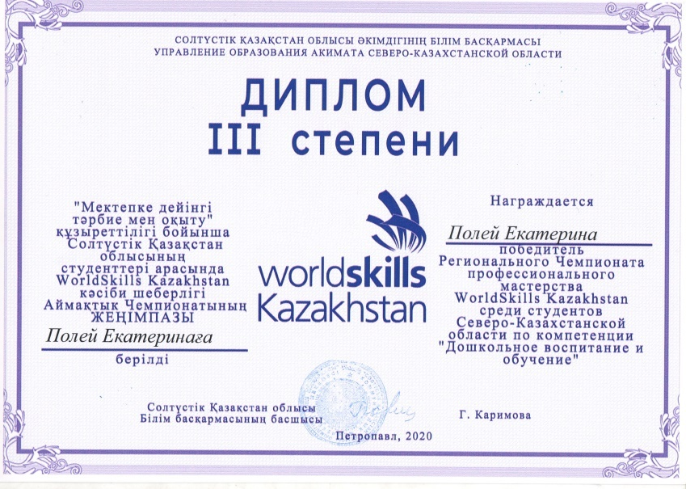
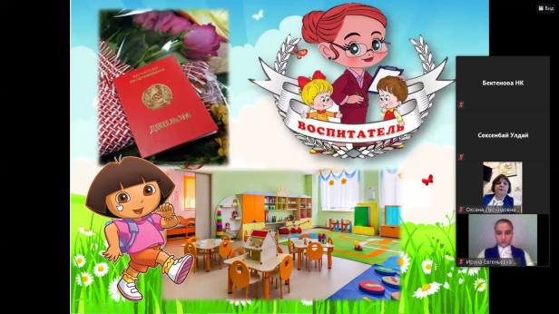
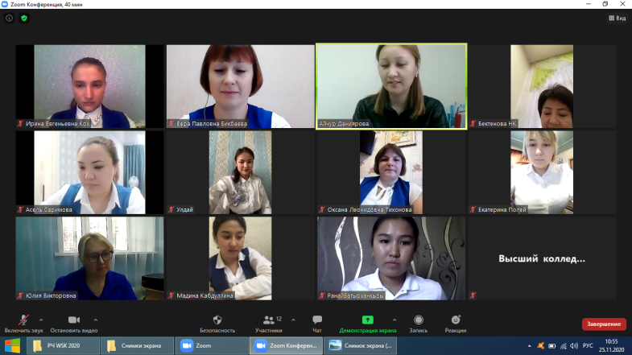
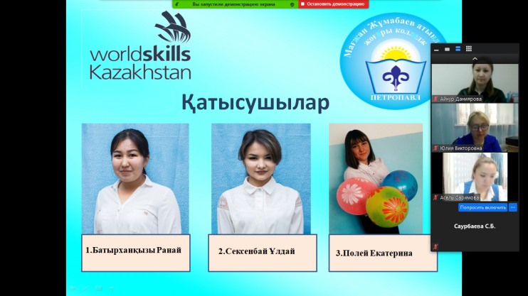
Региональный чемпионат Worldskills Kazakhstan 2020
компетенция:
«Дошкольное воспитание и обучение»
Полей Екатерина (3 место)

Slide 22

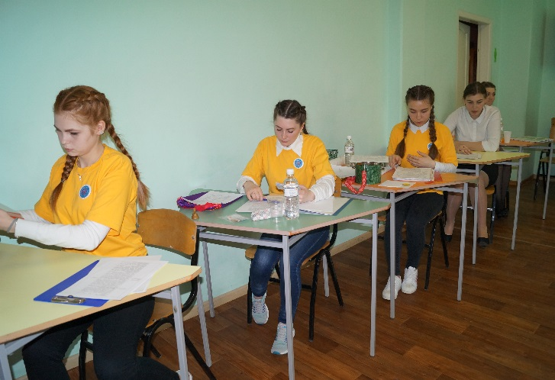
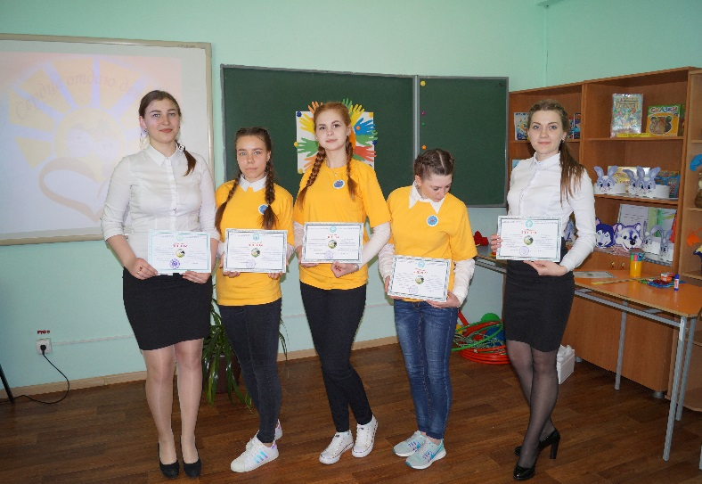
Конкурс профессионального мастерства
«Сердце отдаю детям» 2018
Конкурс профессионального матсерства «Сердце отдаю детям», проводимого в рамках международного сотрудничества Петропавловского гуманитарного колледжа им. М. Жумабаева и Омского педагогического колледжа № 1
Юдина Алена (1 место)

Slide 23
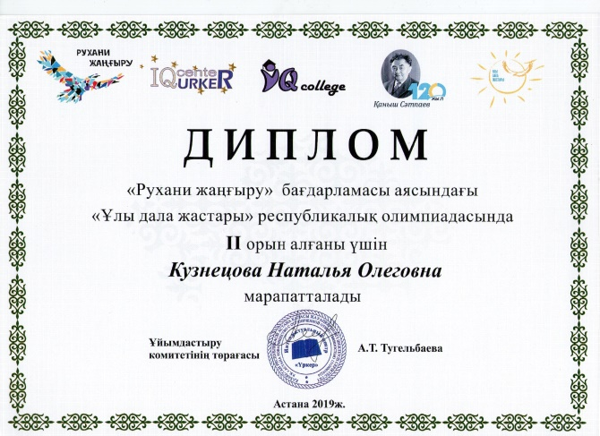

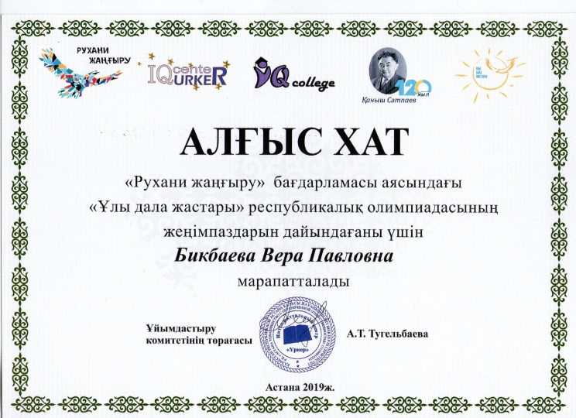
Достижения студентов
Республиканская олимпиада «Ұлы дала жастары" на основе программы Рухани жанғыру
Кузнецова Наталья (2 место), Рейнгардт Ирина (3 место)

Slide 24
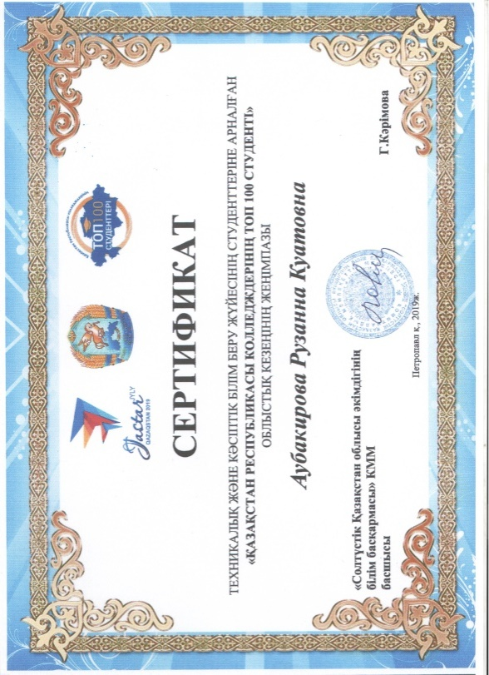
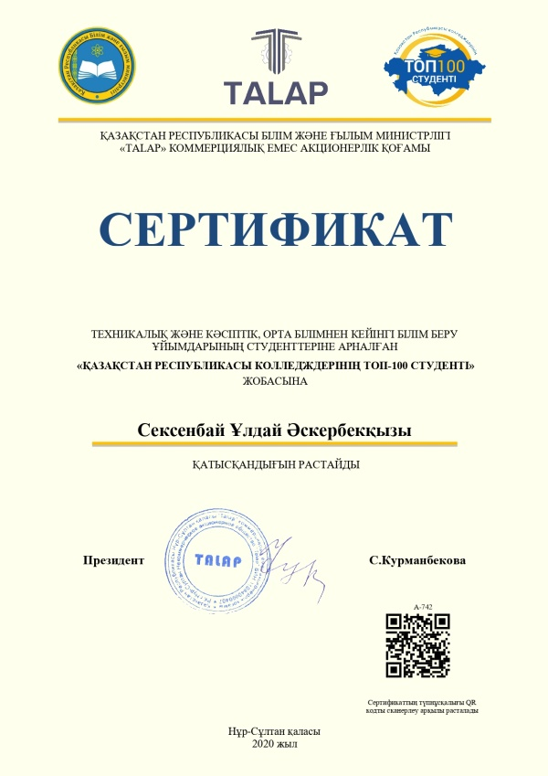
Достижения студентов
Проект «ТОП 100 студентов колледжей РК», реализуемый Министерством образования и науки Республики Казахстан в рамках реализации государственной программы развития образования и науки Республики Казахстан на 2020-2025 годы. Аубакирова Рузанна, Сексенбай Ұлдай

Slide 25
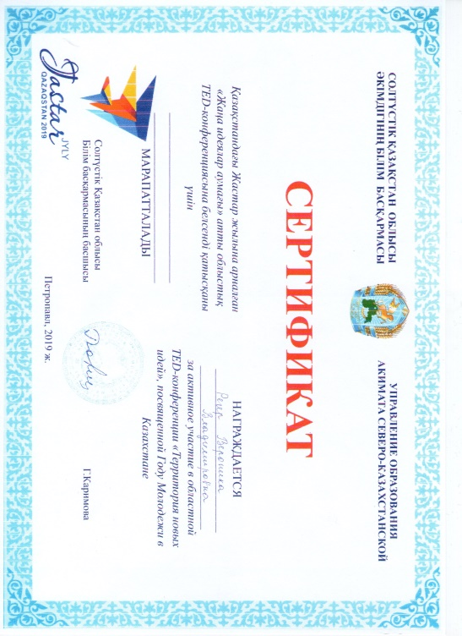
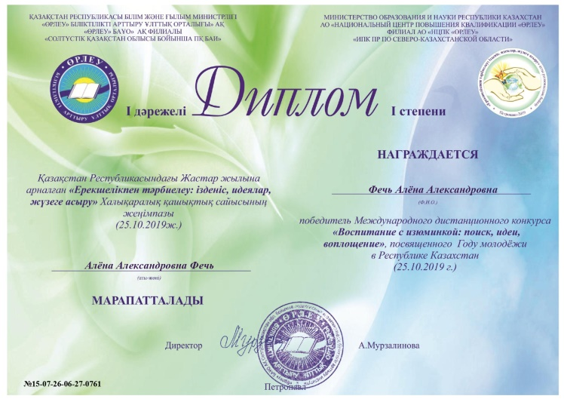

Достижения студентов

Slide 26

Научно-методическая деятельность

Slide 27

Научно-методическая проблема:
«Повышение педагогического мастерства через использование современных педагогических технологий на занятиях»
Педагогическая концепция:
развитие каждого студента через развитие его интереса к предмету – только в этом залог успеха обучения
Педагогическое
кредо:
учить своих детей так, чтобы захотел учиться каждый. Вместе идти вперед и не останавливаться на достигнутом.

Slide 28


Инновационные образовательные технологии, используемые в педагогической деятельности
В своей педагогической практике использую следующие инновационные образовательные технологии, соответствующие целям и задачам Государственной программы развития образования в Республике Казахстан на 2020-2025 годы:
модульная технология
кредитно-модульная технология
игровые технологии
обучение в сотрудничестве
дистанционная технология обучения
технология работы с одаренными студентами
Личностно-оринтированные технологии

Slide 29
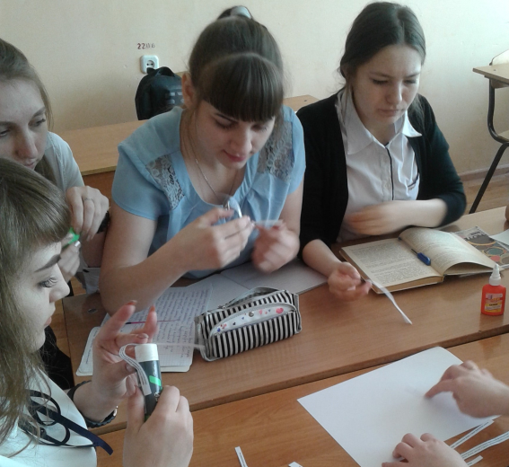

Методы организации образовательной деятельности
Групповая работа
Семинары
Активные методы обучения
Лекции
Дискуссия
Приемы обучения
«Лекция со стопами»
Индивидуальная карта помет«INSERT»
«Составление кластера»
«Мозговой штурм»
«Джигсо»
«Блум»

Slide 30

Творческий отчет на тему: «Повышение педагогического мастерства через использование современных педагогических технологий на занятиях» заслушан на заседании методического совета КГКП «Высший колледж имени М.Жумабаева», протокол № 1 от 29 августа 2019 г.
В соответствии с решением экспертной комиссии научно-методического совета по изучению и обобщению педагогического опыта КГУ «Центр методической работы и информационных технологий в сфере образования» акимата Северо- Казахстанской области обобщен педагогический опыт (Свидетельство № 1169 об обобщении педагогического опыта, 28 октября 2019 г.)

Slide 31
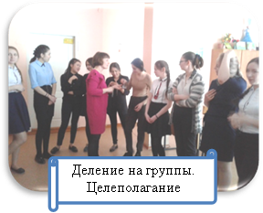
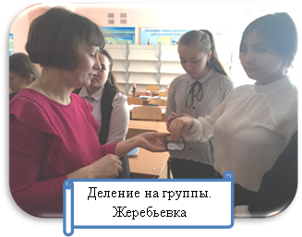
Применение на практике интерактивных форм и методов работы показывает, что применяемые стратегии действительно помогают формированию у студентов навыков общения, сотрудничества, работы в команде.
А именно: групповая работа – дает возможность для развития критического мышления студентов, развития лидерских качеств каждого, диалоговое обучение учит нас слушать и слышать каждого, помогает прислушиваться к мнению, считаться с мнением своих коллег, но при этом придерживаться своей точки зрения.
Для того чтобы учебные группы успешно работали целесообразно формировать их из студентов с разными учебными возможностями. В этих группах студенты, обладая разной обучаемостью, интересами и работоспособностью, дополняют друг друга.

Slide 32
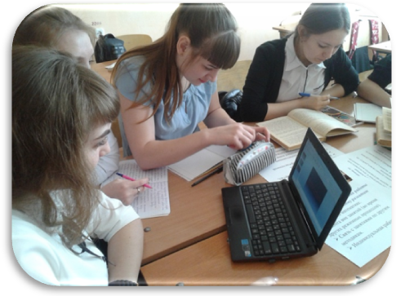
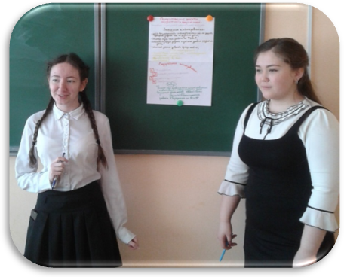
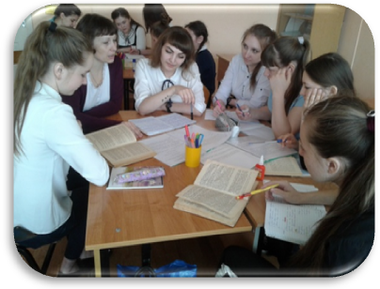
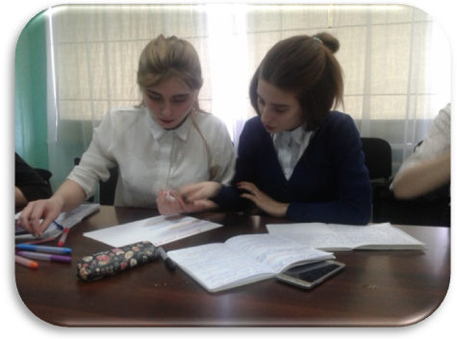
Групповая работа.
Стратегия ДЖИГСО
Групповое обсуждение составленного плана
При изучении нового материала с помощью стратегии ДЖИГСО особенно хорошо удается активизировать слабых студентов, которые получают больше возможностей, чем при фронтальной форме работы.
Такая групповая работа наиболее продуктивна при обсуждении рассматриваемых проблем.

Slide 33
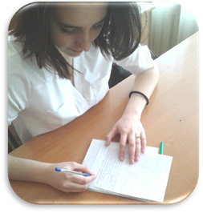
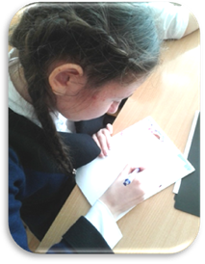
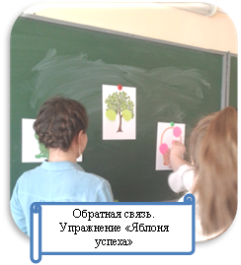

Оценивание студентов играет огромную роль и для преподавателя, и для самих студентов. Без оценивания невозможен учебный процесс. Формативное оценивание, которое предполагает поощрение к обучению, положительно влияет на мотивацию студентов к обучению. При таком оценивании студент на занятии из объекта обучения переходит в субъект, который делает рефлексию своей деятельности через самооценивание.
Благодаря упражнениям для формативного оценивания студенты на занятии не боятся сделать что-то не так, сказать не то, потому что напряжение, которое присутствовало на традиционных занятиях, исчезает, а на смену ему приходит творчество, самовыражение.
Формативное оценивание – это целенаправленный непрерывный процесс наблюдения за учением обучающегося в течение всего занятия, ежедневно.

Slide 34


Участие в научно-практических конференциях, конкурсах, семинарах

Slide 35



Slide 36
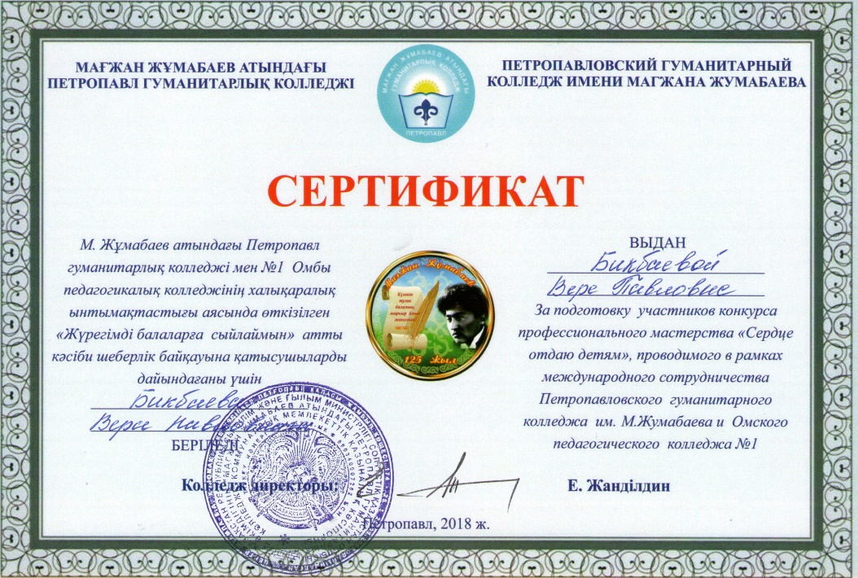
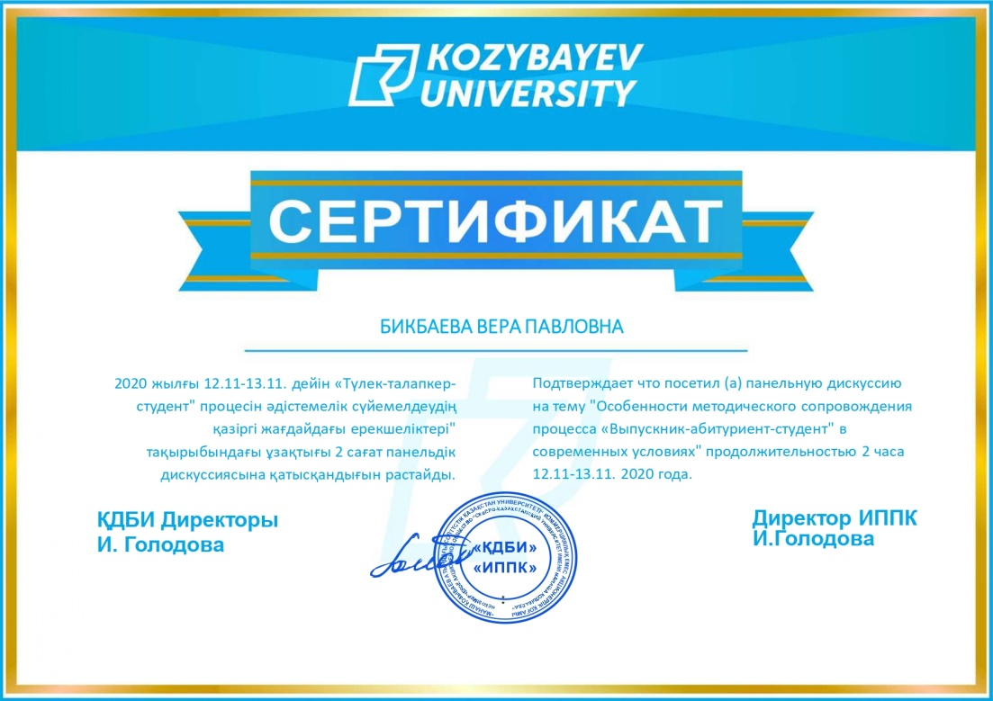

Slide 37

Участие в Международной научно-практической конференции «Развитие современного образования: традиции и инновации», посвященной 100-летию Высшего колледжа им. М. Жумабаева

Slide 38
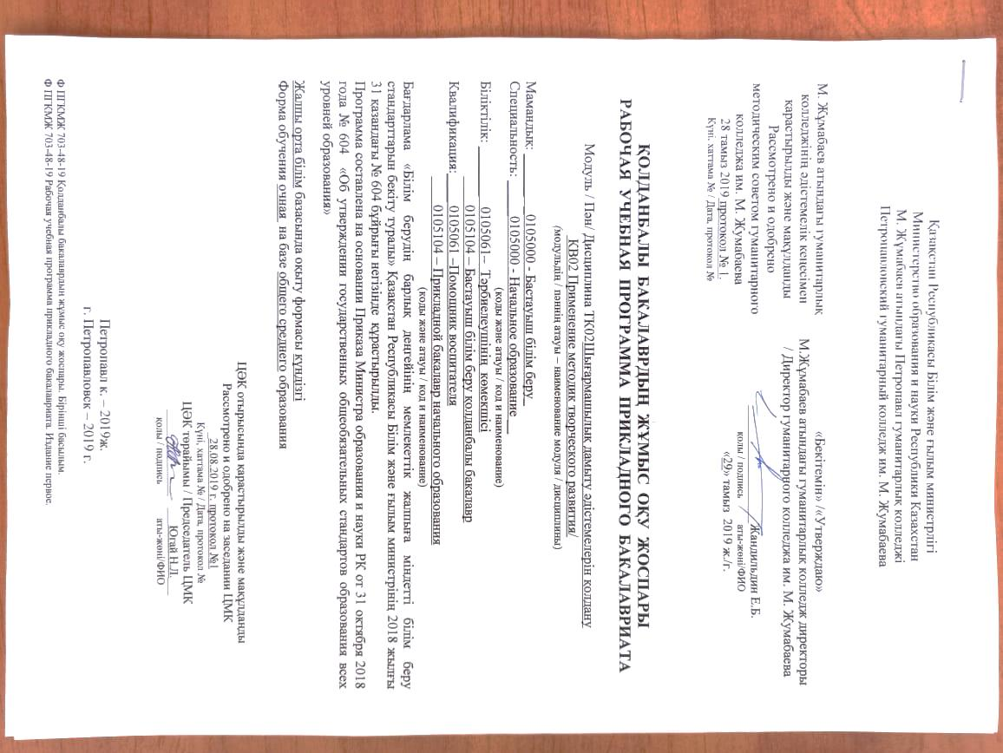
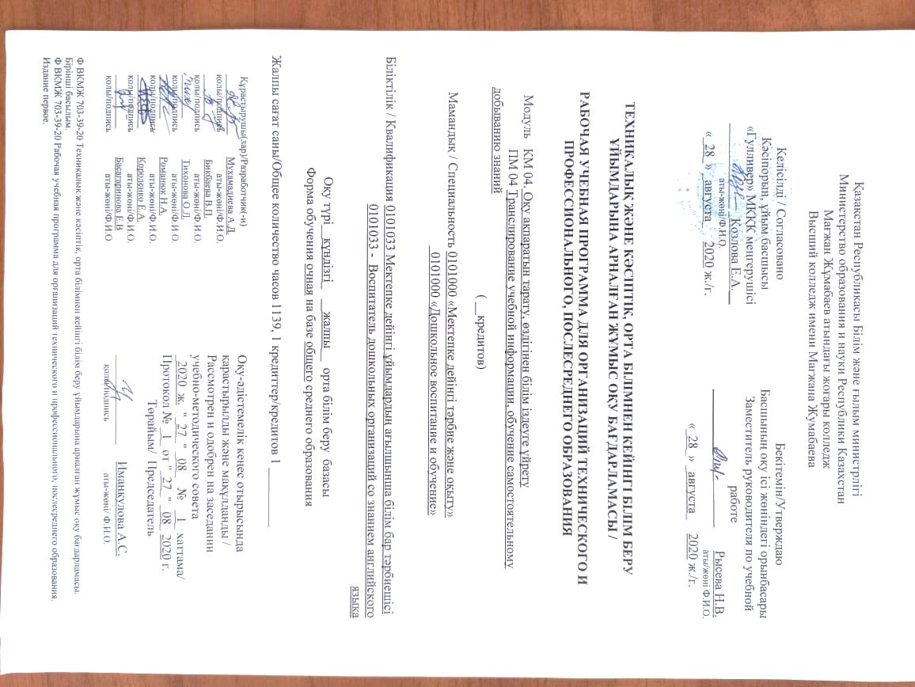
Учебно-методические материалы
Рабочая учебная программа прикладного бакалавриата
КВ 02. Применение методик творческого развития/ ТРИЗ технология в детском саду
Рабочая учебная программа ПМ 04. Транслирование учебной информации, обучение самостоятельному добыванию знаний/ Теория и методика развития речи

Slide 39
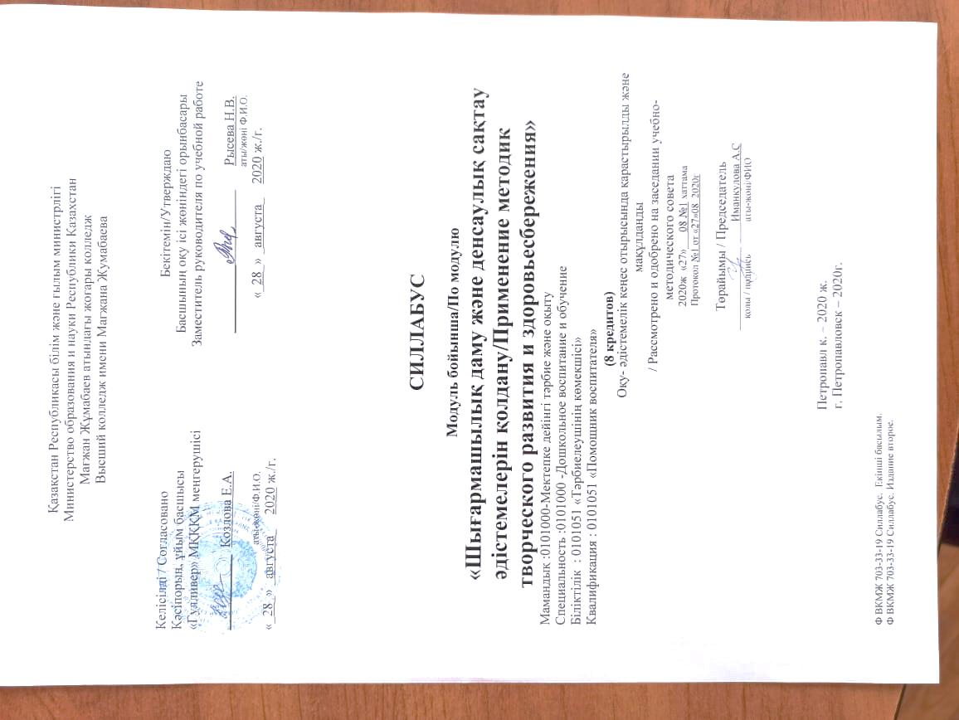
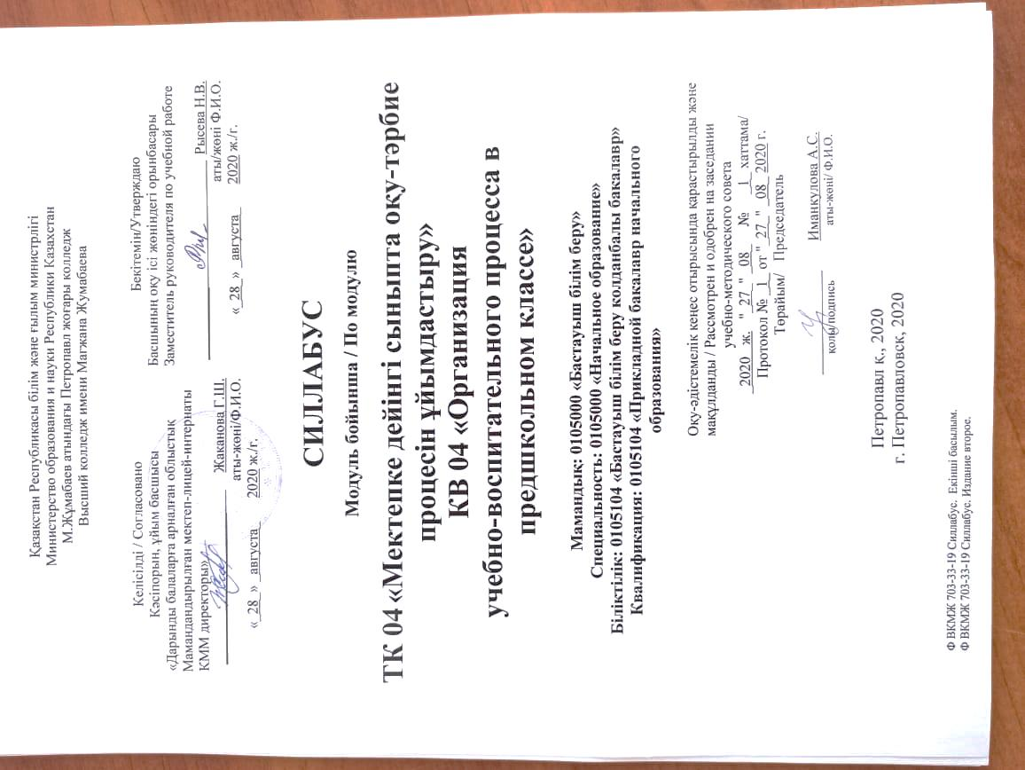
Силлабус по модулю «Применение методик творческого развития и здоровьесбережения»
(дисциплина ТРИЗ технология в детском саду)
Силлабус по модулю «Организация учебно-воспитательного процесса в предшкольном классе» (дисциплина Методика обучения грамоте и развитие речи в предшкольном классе)

Slide 40



Slide 41



Семинар «Эффективность внедрения модульно-компетентностного подхода в учебный процесс колледжа»

Slide 42


Круглый стол
«Инновационные подходы в организации подготовки педагогических кадров в системе дошкольного воспитания и обучения»
Цель: способствовать совершенствованию методических подходов и форм в процессе реализации и внедрения новых Типовых учебных программ дошкольного воспитания и обучения.
Участники: преподаватели Петропавловского гуманитарного колледжа им.М.Жумабаева, студенты Петропавловского гуманитарного колледжа им. М.Жумабаева, методисты и воспитатели из детских садов города.

Slide 43

Конференция по итогам преддипломной практики групп специальности «Дошкольное воспитание и обучение»
Психолог детского сада «Гулливер» Синицких Светлана Валерьевна отметила: «Во время практики студенты работали с самоотдачей и удовольствием. Принимали участие во всех мероприятиях детского сада, помогали в оформлении предметно-развивающей среды групп детского сада». Также Светлана Валерьевна пожелала студентам удачной сдачи итоговой аттестации и пригласила на работу выпускников специальности «Дошкольное воспитание и обучение».
На конференции присутствовали: заместитель директора по учебно-производственной работе Жакина Асем Марлановна, преподаватели, социальные партнеры из детских садов: Петушок – воспитатель Осипова Татьяна Леонидовна, воспитатель – Хабарова Елена Владимировна, Гулливер – психолог Синицких Светлана Валерьевна, воспитатель Максимовская Ирина Анатольевна.

Slide 44



Открытое занятие с использованием ИКТ-технологий «Формирование грамматического строя речи у дошкольников»

Slide 45


Мастер – класс «Обмен педагогическим опытом как ресурс профессионального развития педагогов»
Образование является неотъемлемой частью любого общества. Общество не может динамично развиваться, не преобразуя образовательную систему. Образованные и грамотные люди — это основная движущая сила развития человечества в ХХI веке. Образование в современном мире — это важнейшее условие роста социального и экономического благосостояния, ресурс устойчивого развития страны.
Современный учитель — это, прежде всего, умелый учитель. Он отлично справляется с главным заданием своей профессии. Это человек, которому дано обучать других. Хороший учитель дарит детям удивительное качество — способность познавать мир и развиваться. Он учит воспринимать, обрабатывать и самостоятельно применять информацию.

Slide 46



Деловая игра
Проблемное поле: «Внедрение прикладного бакалавриата: проблемы и пути решения»
Внедрение прикладного бакалавриата обусловлено социальными переменами, глобализацией социально-экономических и политических сторон жизни общества диктующих образованию, как социальному институту, требование обновления содержания среднего общего образования с целью предоставления подрастающему поколению возможности получения качественного общего образования.

Slide 47


Публикации в средствах массовой информации
Международная научно-практическая конференция «Магжан Жумабаев и современное образование», посвященная 125-летию со дня рождения великого поэта, педагога, просветителя Магжана Жумабаева

Slide 48


Международная научно-практическая конференция педагогических работников Северо-Казахстанской области «Школа нового поколения: перспективы, возможности»

Slide 49


Slide 50


Публикация статьи в журнале «Профессионал Казахстана»

Slide 51


Международная научно-практическая конференция «Развитие современного образования: традиции и инновации», посвященная 100-летию Высшего колледжа им. М. Жумабаева

Slide 52

Оценка профессионального мастерства и личности педагога

Slide 53


Slide 54


Slide 55


Slide 56


Slide 57



Slide 58



Slide 59



Slide 60





Slide 61




Slide 62
Никогда не прекращайте вашей самообразовательной работы и не забывайте, что, сколько бы вы ни учились, сколько бы вы ни знали, знанию и образованию нет ни границ, ни пределов.
Рубакин Н. А.
Что я делаю?
С какой целью?
Каковы результаты моей деятельности?
Как я этого достиг?
Можно ли сделать лучше?
Что я буду дальше?
Пока учитель задает себе эти вопросы - он развивается.
Рефлексия – залог развития и продвижения вперед!

